Slide 1
1. Razred 14.4.-17.4.20
Pripravila: damijana blažič

Slide 2
Pozdravljene učenke in učenci!
Ste v prejšnjem besedilu našli kakšnega tiskarskega škrata?
Tiskarski škrat se vrine takrat, ko se dokumenti pošiljajo iz različnih računalnikov.
Prvi se je pojavil pri oznaki za metronom: morala bi biti četrtinka =60.
Drugi dve pa sta vezani na taktovski način v igri, na spletnem naslovu.
Mišljeno je bilo, da označite tri in štiričetrtinski takt.
Že veš razliko med tonom in notno vrednostjo?
Kako ti je šlo dopolnjevanje vaj 55 in 56? Si si pomagal in zaigral vajo tudi
na svoj instrument? Si jo zapel? Ja?
BRAVO!

Slide 3
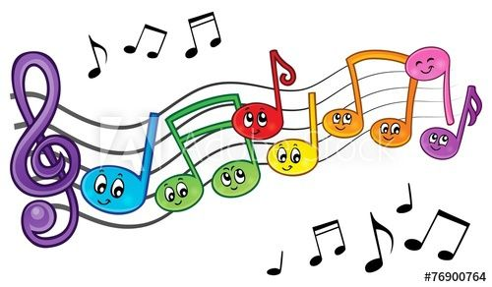
Kaj pa igra na spletni strani http://musicteachersgames.com/correctRhythm ?
Če do sedaj še nisi vedel in znal, da mora takt vsebovati točno toliko dob kot jih ima
napisanih, si sedaj to znanje zagotovo osvojil. ☺
Še jo odpri in igraj. Vsaj 1x na dan!
Če si vadil vsak dan od 3-5 minut ti tudi branje tonov sedaj ne dela več preglavic.
Seveda z nepodpisanimi toni! Imam prav?

Slide 4
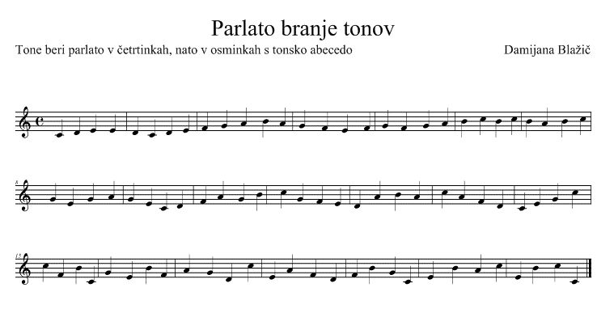
V tem tednu imam zate nov izziv ☺
Vse tone, ki si jih prej bral parlato (izgovarjal imena) boš sedaj tudi zapel ☺ ☺ ☺
Priporočam, da jih na svoj instrument najprej zaigraš.
Delaj počasi in natančno. Zaigraš en takt, zapoješ ta takt, zaigraš drug takt, zapoješ …
Lahko se tudi posnameš in potem poslušaš ☺

Slide 5
Sedaj pa NAJPOMEMBNEJŠE
navodilo tega tedna!
V soboto, 18.4.2020
boste na TV programu
SLO2 ob 12.40
pogledali ponovitev svečanega
koncerta ob 200. obletnici
javnega glasbenega šolstva
V ORKESTRU SO IGRALI LE IZBRANI UČENCI GLASBENIH ŠOL. TUDI NAŠA UČENKA LARISA KOSI.
ZAPIŠITE SI, KAJ VAM JE NA KONCERTU BILO NAJBOLJ VŠEČ!

Slide 6
Želim ti uspešno delo. Ostanite zdravi!
Damijana Blažič, prof.

